Slide 1
晶体三极管
Notes:
本课程将按照“由浅入深、循序渐进”的原则，先介绍三极管的基本概念和原理，然后逐步深入讲解三极管的特性和应用。具体内容包括：三极管的基本原理、结构和分类；三极管的放大原理和特性；三极管的参数和选型；三极管的应用电路和实例等。

Slide 2

晶体管
四、三极管放大、饱和、截止工作状态的判断
七、含有晶体管电路的分析
八、其他晶体管

Slide 3
三极管放大、饱和、截止、
工作状态的判断

Slide 4
三极管放大工作状态的判断
发射结正偏，集电结反偏，
一、以电压来判断
NPN型
PNP型
c
c
U_{BE}正向导通,压降：
硅管大约0.7V
锗管大约0.2V
b
b
e
e
U_{C}>U_{B}>U_{E}
U_{C}<U_{B}<U_{E}
三极管工作在放大状态

Slide 5
三极管截止工作状态的判断
发射结反偏，集电结反偏。
一、以电压来判断
NPN型
PNP型
对一般的NPN管电路：
U_{C}=+U_{CC}，U_{E}=0V，U_{B}≤0V
U_{CE}=+U_{CC}
对一般的PNP管电路：
U_{C}= -U_{CC}，U_{E}=0V，U_{B}≥0V
U_{CE}= -U_{CC}
c
c
b
b
e
e
U_{C}>U_{E}≥U_{B}
U_{C}<U_{E}≤U_{B}
三极管工作在截止状态

Slide 6
三极管截止工作状态的判断
C
C
C
B
B
I_{B}=0
E
I_{B}=0
E
E
基极不加偏压
使基极电流I_{B}=0
基极加反向偏压
使基极电流I_{B}=0
集电极与射极之间
形同断路
负载无电流通过

Slide 7

三极管饱和工作状态的判断
发射结正偏，集电结正偏或反偏电压很小
一、以电压来判断
NPN型
PNP型
U_{BE}正向导通:
硅管约0.7V, 锗管大约0.2V
饱和时三极管的管压被称作为U_{CES}，U_{CES}范围：
硅管约0.7V~0V, 锗管约0.2V~0V
c
c
b
b
e
e
U_{C}≤U_{B}>U_{E}
U_{C}≥U_{B}<U_{E}
三极管工作在饱和状态

Slide 8
三极管饱和工作状态的判断
当三极管之基极参加高电平时，因为 ，射极和集电极的电流亦非常大，此时集电极与射极之间的电压降非常低(V_{CE}<0.4V)，其意义相当于集电极与射极之间完全导通，此状态为三级管的饱和状态
C
C
B
I_{B}
E
E
基极加上足够的顺向偏压
使I_{B}足够大
集电极与射极之间
视同导通状态

Slide 9
三极管放大、饱和、截止工作状态的判断
三极管工作情况总结NPN
状态 | 发射结 | 集电结 | I_{C}
截止 | 反偏或零偏 | 反偏 | 0
放大 | 正偏 | 反偏 | βI_{B}
饱和 | 正偏 | 正偏 | <βI_{B}
三极管处于放大状态时，三个极上的电流关系
电位关系
 | NPN | PNP
C | 最高 | 最低
B | 中 V_{B}=V_{E}+0.7 | 中 V_{B}=V_{E}-0.7
E | 最低 | 最高

Slide 10
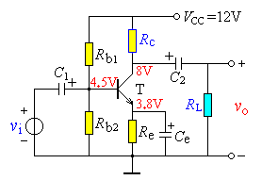
晶体管的共射特性曲线——输出特性曲线
例：用数字电压表测得V_{B} =4.5 V 、V_{E} = 3.8 V 、V_{C} =8 V，试判断三极管的工作状态。

Slide 11
晶体管的共射特性曲线——输出特性曲线
例：测量三极管三个电极对地电位如图所示，试判断三极管的工作状。
0.6V
0.7V
C
C
B
B
3V
5V
E
E
2.3V
4.3V

Slide 12
晶体管的共射特性曲线——输出特性曲线
例：测量三极管三个电极对地电位如图所示，试判断三极管的工作状。
12V
12V
C
C
B
B
3V
5V
E
E
2.9V
5.1V

Slide 13
晶体管的共射特性曲线——输出特性曲线PNP
例：测量三极管三个电极对地电位如图所示，试判断三极管的工作状。
12V
12V
E
E
B
B
11.2V
11.3V
C
C
11.5
11.3V

Slide 14
晶体管的共射特性曲线——输出特性曲线PNP
例：测量三极管三个电极对地电位如图所示，试判断三极管的工作状。
12V
12V
E
E
B
B
11.8V
12V
C
C
0.01V
0V

Slide 15
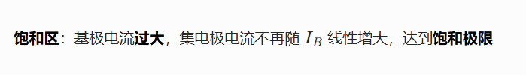
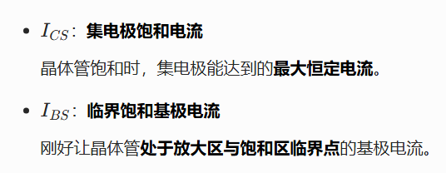
三极管放大、饱和、截止工作状态的判断
二、以电流来判断
1、当I_{B}、I_{C}均已知时：
（1）当I_{B}=I_{C}/β时，三极管处于放大状态
（2）当I_{B}>I_{C}/β时，三极管处于饱和状态
（3）当I_{B}=I_{C}=0时，三极管处于截止状态
2、当只有I_{B}已知时：
（1）当0<I_{B}<I_{BS}=(U_{CC}-U_{CES})/(βR_{C}) ≈U_{CC}/(β R_{C})时，三极管处于放大状态
（2）当I_{B}>I_{BS}时，三极管处于饱和状态
3、当只有I_{C}已知时：
（1）当U_{CE}=U_{CC}-I_{C}R_{C}>U_{CES}时，三极管处于放大状态
（2）当0<U_{CE}≤U_{CES}时，三极管处于饱和状态
硅0.7V锗0.2V

Slide 16
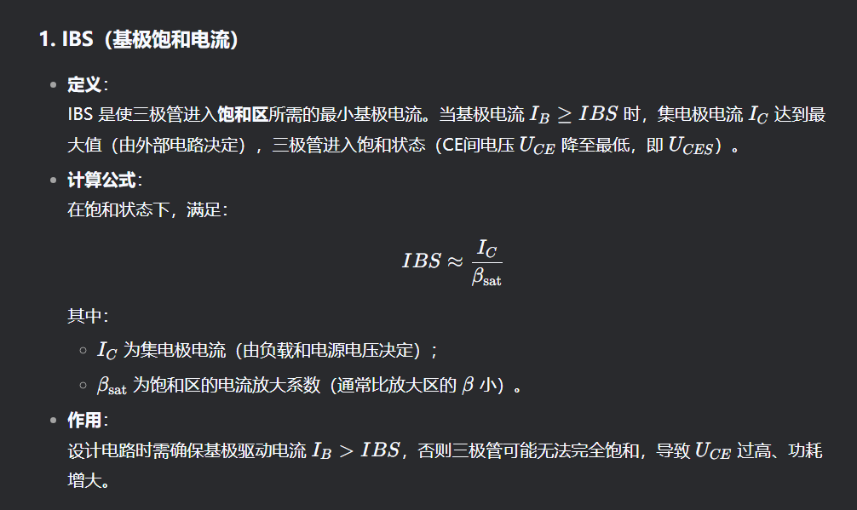

Slide 17
三极管放大、饱和、截止工作状态的判断
例. NPN型接法如下。U_{BE}=0.7V，分析电路中三极管处于何种工作状态
（b）R_{b}=20kΩ, R_{c}=2kΩ,β=100, Ucc=5V
+U_{cc}
R_{b}
R_{c}
c
b
e

Slide 18
三极管放大、饱和、截止工作状态的判断
例. NPN型接法如下。U_{BE}=0.7V，分析电路中三极管处于何种工作状态
（b）R_{b}=20kΩ, R_{c}=2kΩ,β=100, Ucc=5V
+U_{cc}
R_{b}
R_{c}
c
b
e
因为I_{B}>I_{BS}，所以三极管处在饱和状态

Slide 19
三极管放大、饱和、截止工作状态的判断
例. NPN型接法如下。U_{BE}=0.7V，分析电路中三极管处于何种工作状态
（a）R_{b}=100kΩ, R_{c}=2kΩ,β=40, Ucc=5V
+U_{cc}
R_{b}
R_{c}
c
b
e
因为I_{B}<I_{BS}，所以三极管处在放大状态

Slide 20
作为受控开关使用的三极管电路
Notes:
对照课本的那个运动再重复下，让学生加深印象

Slide 21
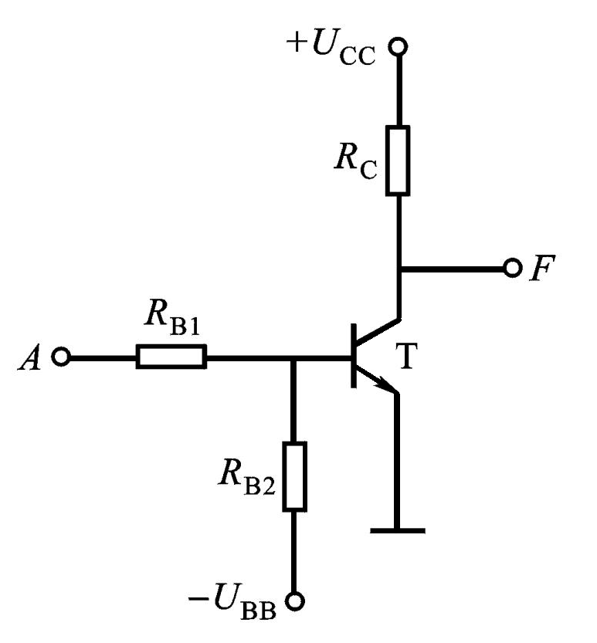
晶体管非门电路
1. 晶体管非门电路
输入U_{A}为低电平0时，U_{BE}<0，晶体管发射结反偏，管子截止，输出端F为高电平1；

Slide 22

晶体管非门电路
1. 晶体管非门电路
满足管子饱和条件
输入U_{A}为高电平时
\
管子饱和，
此时基极电流至少为
——临界饱和基极电流
保证晶体管饱和的条件 I_{B}≥I_{BS}

Slide 23
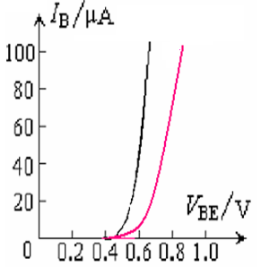
晶体管主要参数与温度的关系
1）对输入特性的影响
2）对输出特性的影响
温度升高特性曲线左移，
温度升高I_{CEO}增加，特性曲线上移
说明在i_{B}相同的条件下，v_{BE}减小了。温度每升高1⁰C， v_{BE}减小2～2.5mV
i_{B}=80
i_{B}=60
30⁰C
15⁰C
i_{B}=40
i_{B}=20
i_{B}=0

Slide 24
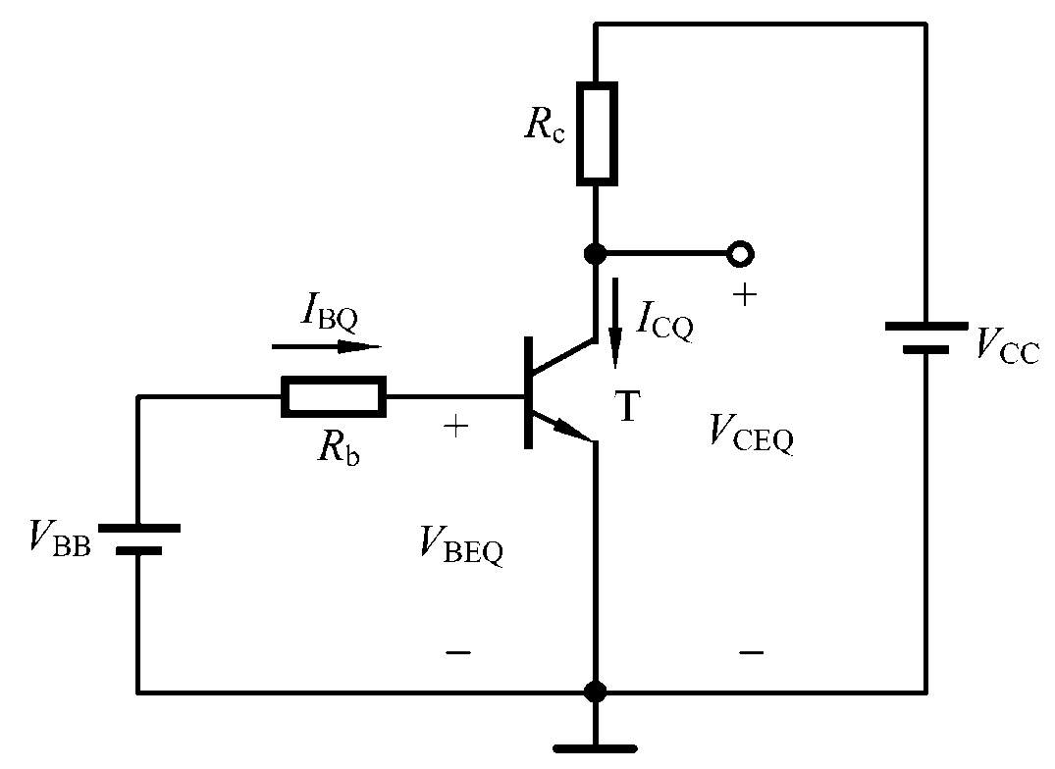
含有晶体管电路的分析——基本共射级放大电路的工作原理
1. 静态
输入信号v_{i}＝0时，放大电路的工作状态称为静态或直流工作状态。
直流通路
V_{CEQ}=V_{CC}－I_{CQ}R_{c}

Slide 25
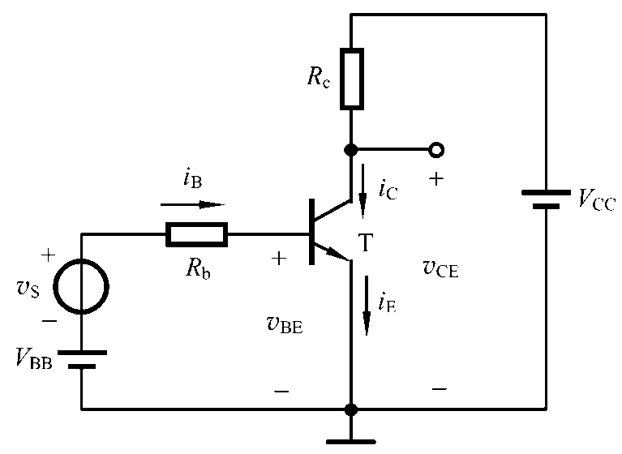
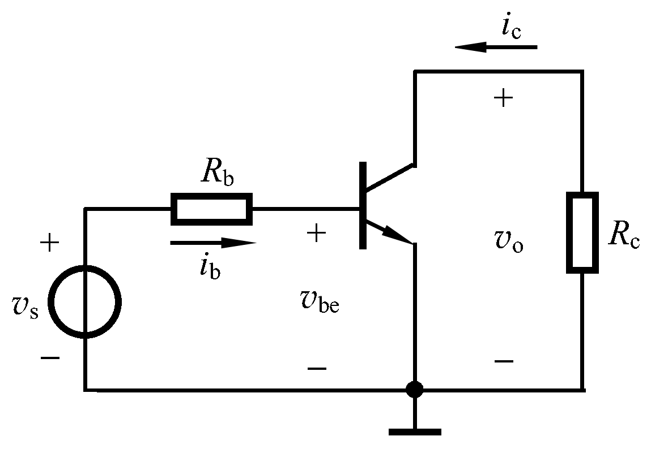
含有晶体管电路的分析——基本共射级放大电路的工作原理
2. 动态
输入正弦信号v_{s}后，电路将处在动态工作情况。此时，BJT各极电流及电压都将在静态值的基础上随输入信号作相应的变化。
交流通路

Slide 26
其它典型的三极管接法
Notes:
对照课本的那个运动再重复下，让学生加深印象

Slide 27
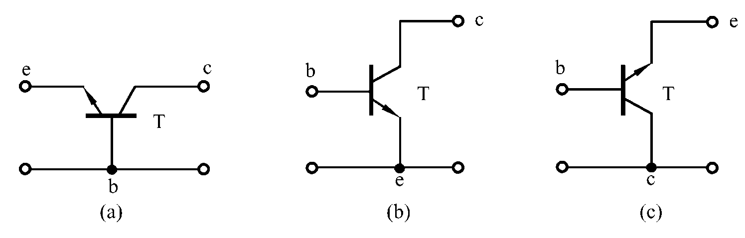
晶体管的电流放大作用——三种组态
i_{C}
i_{E}
i_{E}
i_{C}
i_{B}
i_{B}
输出口
输出口
输入口
输出口
输入口
输入口
i_{E}
i_{C} = α i_{E}
i_{E} = (1+β ) i_{B}
i_{C} = β i_{B}
共基极接法，基极作为公共电极，简称CB；
共发射极接法，发射极作为公共电极，简称CE；
共集电极接法，集电极作为公共电极，简称CC。
Notes:
三极管有三个电极，其中两个可以作为输入, 两个可以作为输出，这样必然有一个电极是公共电极。三种接法也称三种组态，

Slide 28

晶体管的电流放大作用——三种组态(放大状态下的电流分配关系)
外部条件：发射结正偏 内部机制：发射区高掺杂
集电结反偏 基区很薄
集电结面积大
I_{E}=I_{B}+ I_{C} , I_{C}=βi_{B} ， I_{C}=αI_{E}
β 是另一个直流电流放大系数，同样，它也与管子的结构尺寸和掺杂浓度有关。一般 β >> 1
α 为电流放大系数，它只与管子的结构尺寸和掺杂浓度有关，与外加电压无关。一般 α = (90∼99)%
Notes:
放大状态下BJT的工作原理，要使三极管能够起放大作用，其工作电源的接法必须是：发射结加正偏电压，集电结加反偏电压，并且反偏电压要高于正偏电压2倍以上。

Slide 29
晶体管主要参数
1. 电流放大系数 ，β (Current Gain)
当晶体管接成共发射极电路时，
直流电流放大系数
交流电流放大系数
注意：
和β 的含义不同，但在特性曲线近于平行等距并且I_{CE0} 较小的情况下，两者数值接近。
常用晶体管的β 值在20 ~ 200之间。
Notes:
表示晶体管特性的数据称为晶体管的参数，晶体管的参数也是设计电路、选用晶体管的依据。

Slide 30
晶体管主要参数
例：在U_{CE}= 6 V时， 在 Q₁ 点I_{B}=40μA, I_{C}=1.5mA；
在 Q₂ 点I_{B}=60 μA, I_{C}=2.3mA。
I_{C}(mA )
在Q₁点，有
4
100μA
3
80μA
Q₂
60μA
由Q₁ 和Q₂点，得
2
Q₁
40μA
1
20μA
I_{B}=0
0
3
6
9
12
U_{CE}(V)
在以后的计算中，一般作近似处理：β = 。

Slide 31
晶体管主要参数
2.集-基极反向截止电流 I_{CBO}
3.集-射极反向截止电流(穿透电流)I_{CEO}
–
+
μA
即输出特性曲线I_{B}=0那条曲线所对应的Y坐标的数值。 I_{CEO}也称为集电极发射极间穿透电流。
I_{CBO}
I_{B}=0
μA
E_{C}
I_{CEO}
–
+
发射极开路时，集电结的反向饱和电流。
I_{CEO}=（1+ ）I_{CBO}
I_{CBO}是由少数载流子的漂移运动所形成的电流，受温度的影响大。
温度↑→I_{CBO}↑
I_{CEO}受温度的影响大。
温度↑→I_{CEO}↑，所以I_{C}也相应增加。三极管的温度特性较差。

Slide 32
晶体管主要参数
2. 电流放大系数 ，α (Current Gain)
当晶体管接成共基极电路时，
直流电流放大系数
交流电流放大系数
注意：
当I_{CBO}和I_{CEO}很小时， ≈α、 ≈β，可以不加区分。
Notes:
表示晶体管特性的数据称为晶体管的参数，晶体管的参数也是设计电路、选用晶体管的依据。

Slide 33
晶体管主要参数
4. 集电极最大允许电流 I_{CM}
集电极电流 I_{C}上升会导致三极管的β值的下降，当β值下降到正常值的三分之二时的集电极电流即为 I_{CM}。
5. 集-射极反向击穿电压U_{(BR)CEO}
当集—射极之间的电压U_{CE} 超过一定的数值时，三极管就会被击穿。手册上给出的数值是25°C、基极开路时的击穿电压U_{(BR)} _{CEO}。
6. 集电极最大允许耗散功耗P_{CM}
P_{CM}取决于三极管允许的温升，消耗功率过大，温升过高会烧坏三极管。
P_{C} ≤ P_{CM} =I_{C} U_{CE}
硅管允许结温约为150°C，锗管约为70∼90°C。

Slide 34
晶体管主要参数与温度的关系
1）温度对I_{CBO}的影响
I_{CBO}是集电结反偏时的反向饱和电流，对温度非常敏感，温度每升高10⁰C， I_{CBO}约增加一倍。
2）温度对β的影响
温度升高I_{CBO}增加，
I_{B}=I_{BN}-I_{CBO} ,
β增加
I_{C}=I_{CN}+I_{CBO}
3）温度对反向击穿电压V_{(BR)CBO}、V_{(BR)CEO}的影响
温度升高反向击穿电压也提高。

Slide 35
晶体管的命名——不同晶体管的参数
参
数
P
I
VR
VR
VR
I
f
C
M
C
M
CBO
CEO
EBO
C
BO
T
型
号
mW
mA
V
V
V
μ
A
MHz
3AX31D
125
125
20
12
≤
6
*≥
8
3BX31C
125
125
40
24
≤
6
*≥
8
3CG101C
100
30
45
0.1
100
3DG123C
500
50
40
30
0.35
3DD101D
5W
5A
300
250
4
≤
2mA
3DK100B
100
30
25
15
≤
0.1
300
3DK23G
250W
30A
400
325
8
注：*为 f_{β}

Slide 36
光电三极管
1. 工作原理
三个区域两个PN结，多数情况下基区没有引出电极
当光线通过管壳上的通光窗口照射到集电结的耗尽区时，可以激发出更多的少数载流子——电子-空穴对，电子和空穴在电场力作用下分别向集电区和基区漂移，形成光生电流I_{phN}和I_{phP}。

